Slide 1


ĐẠI HỌC CÔNG NGHIỆP HÀ NỘI
KHOA CÔNG NGHỆ THÔNG TIN
ĐỒ ÁN TỐT NGHIỆP
XÂY DỰNG WEBSITE BÁN ĐỒ HANDMADE
SÁNG TẠO CÙNG MẸ BẰNG NGÔN NGỮ JAVA
GVHD: TS. Phạm Văn Hà
Sinh viên: Dương Thị Hồng Vân
MSV: 2020601548

Slide 2
NỘI DUNG
01
02
03
04
TỔNG QUAN VỀ ĐỀ TÀI
PHÂN TÍCH THIẾT KẾ
HỆ THỐNG
KẾT QUẢ ĐẠT ĐƯỢC
KẾT LUẬN & HƯỚNG PHÁT TRIỂN

Slide 3


01. TỔNG QUAN VỀ ĐỀ TÀI
Lý do chọn đề tài
Mục tiêu đề tài
Công nghệ và ngôn ngữ sử dụng

Slide 4




LÝ DO CHỌN ĐỀ TÀI
Đưa sản phẩm handmade đến gần với mọi người
Đáp ứng nhu cầu mua sắm xu hướng
Quản trị hệ thống dễ dàng hơn
Cuộc cách mạng công nghiệp 4.0

Slide 5

MỤC TIÊU ĐỀ TÀI
Phân tích thiết kế và phát triển website với các chức năng, giao diện đặt ra.
Nghiên cứu, sử dụng ngôn ngữ và công nghệ xây dựng website bán hàng online.

Slide 6




CÔNG NGHỆ VÀ NGÔN NGỮ SỬ DỤNG

Slide 7
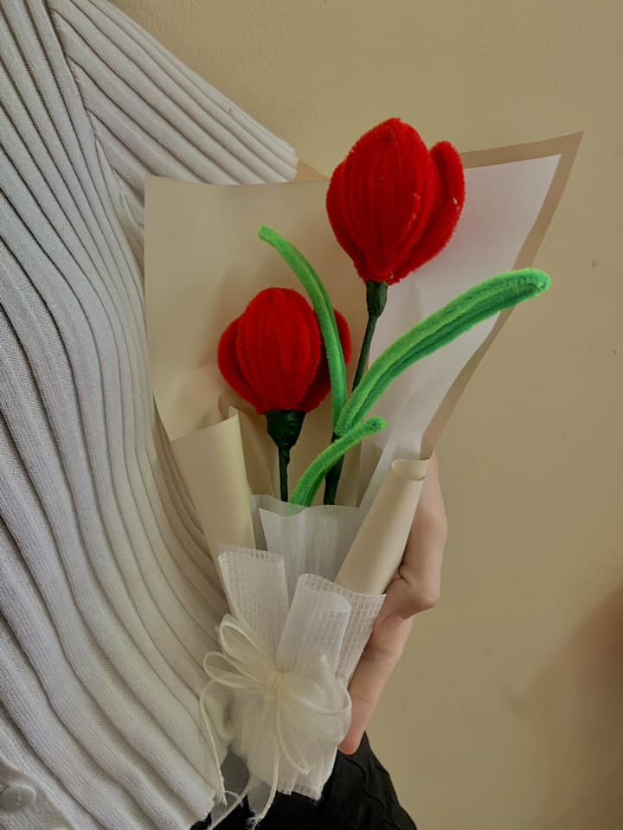


02. PHÂN TÍCH THIẾT KẾ HỆ THỐNG
Biểu đồ use case tổng quát
Cơ sở dữ liệu

Slide 8
BIỂU ĐỒ USE CASE TỔNG QUÁT

Slide 9
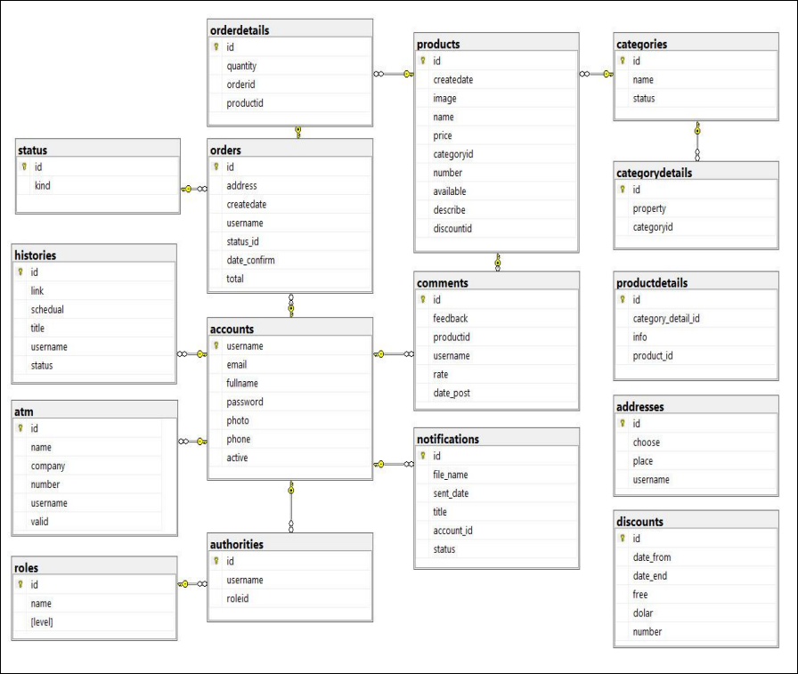
CƠ SỞ DỮ LIỆU

Slide 10

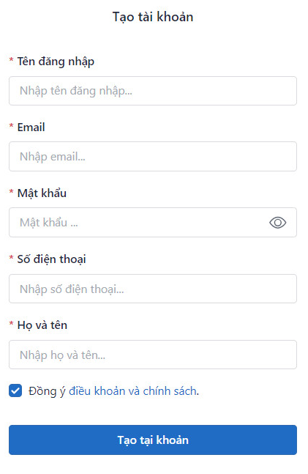
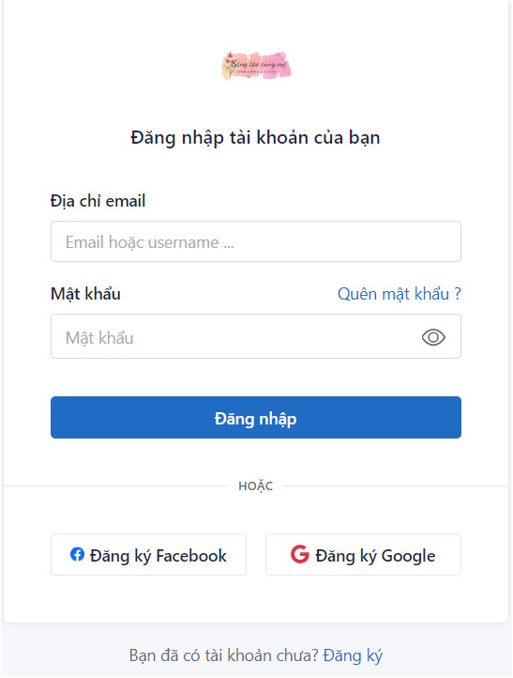
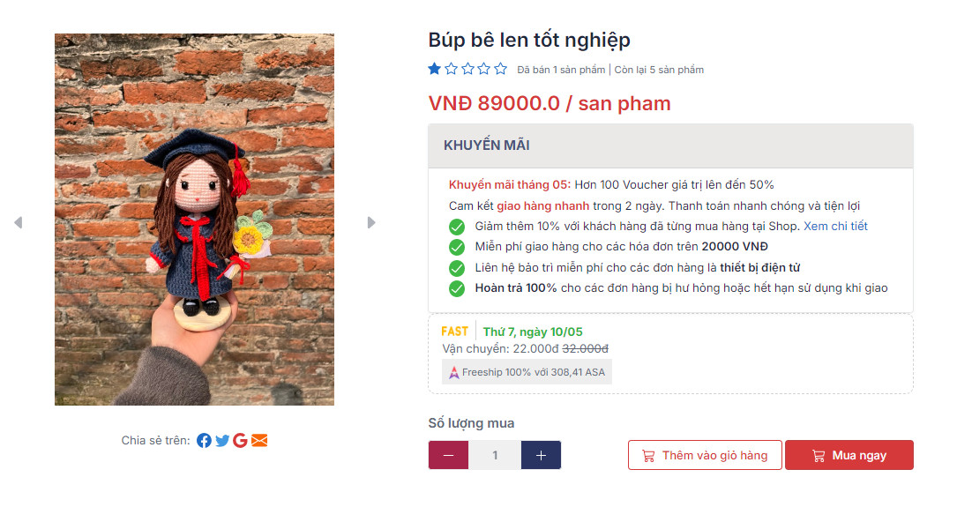
03. KẾT QUẢ ĐẠT ĐƯỢC

Slide 11

04. KẾT LUẬN & HƯỚNG PHÁT TRIỂN
Hoàn thành thiết kế cơ sở dữ liệu, phân tích thiết kế hệ thống.
Website có giao diện thân thiện, dễ thao tác và sử dụng được các chức năng đã đặt ra.
Kết luận
Tích hợp thanh toán ngân hàng, ví điện tử.
Phát triển thêm nhiều chức năng như chatbot tư vấn, liên hệ, blog…
Liên kết tài khoản với các bên thứ 3 như Facebook, Gmail…
Hướng phát triển

Slide 12


THANK YOU !
Em xin chân thành cảm ơn thầy, cô và các bạn sinh viên đã lắng nghe và theo dõi phần trình bày của em.

